Slide 1

QC新旧七大手法详解与岗位应用指南
从数据收集到复杂问题解决的全流程工具包
2026 工程部系列培训课程 | 内部资料
Notes:
大家好，欢迎参加本次关于QC新旧七大手法的培训。今天我们将系统地学习从传统的旧七大手法到现代的新七大手法，了解它们如何帮助我们从数据收集到解决复杂问题，构建一个完整的质量管理工具包。希望通过这次分享，大家能掌握这些工具的核心应用，并在各自的岗位上灵活运用。

Slide 2
目录CONTENTS
01
QC旧七大手法详解
02
QC新七大手法详解
03
不同岗位工具应用指南
04
综合应用案例分析
05
总结与Q&A
Notes:
本次分享将分为五个部分。首先，我们会详细介绍QC旧七大手法，这些是我们进行数据驱动现场问题分析的基础工具。接着，我们将探讨QC新七大手法，它们更侧重于复杂问题的逻辑分析与策划。然后，我们会根据不同岗位的职责，给出具体的工具应用指南。之后，通过一个综合案例来展示这些工具的实际应用。最后，进行总结并开放问答环节。

Slide 3

第一部分：QC旧七大手法详解
数据驱动的现场问题分析工具
QUALITY CONTROL
Notes:
现在，我们进入第一部分，学习QC旧七大手法。这些工具主要用于生产现场的数据收集、问题分析和过程监控，是我们进行质量管理的基础。它们强调用数据说话，帮助我们快速识别和解决问题。

Slide 4
QC旧七大手法概述
一、历史来源
二、发展历程
起源：QC旧七大手法起源于20世纪中期的日本，是在统计质量控制（SQC）的基础上发展而来。
推动者：以石川馨、戴明、朱兰等质量管理大师为代表，将统计学原理应用于生产现场，形成了一套简单实用的工具集。
核心思想：基于“数据驱动”，通过收集和分析现场数据来识别问题、分析原因、监控过程。
雏形阶段：最初主要应用于制造业的生产过程控制，如检查、检验和统计。
成熟阶段：随着日本制造业的崛起，这些工具在实践中不断完善，并形成了标准化的应用方法。
普及阶段：作为全面质量管理（TQM）的核心工具，在全球范围内得到广泛传播和应用。
三、核心价值
四、应用现状
基础工具：是质量管理的入门工具，易于理解和掌握，适用于一线员工和基层管理者。
现场导向：紧密结合生产现场，能够快速发现和解决实际问题。
数据说话：强调用事实和数据代替经验和直觉，提升决策的科学性。
应用领域：广泛应用于制造业、服务业、医疗、教育等各行各业的质量管理活动中。
应用场景：过程监控、质量检验、问题分析、持续改进等。
地位：虽然新七大手法等工具不断涌现，但旧七大手法因其基础性和实用性，至今仍是质量管理领域不可或缺的经典工具。
Notes:
在深入学习旧七大手法之前，我们先了解一下它的背景。QC旧七大手法诞生于20世纪中期的日本，是质量管理大师们智慧的结晶。它从生产现场出发，强调用数据说话，帮助我们解决实际问题。经过几十年的发展，这些工具已经非常成熟，并在全球范围内得到了广泛应用，成为我们质量管理的基础和起点。

Slide 5
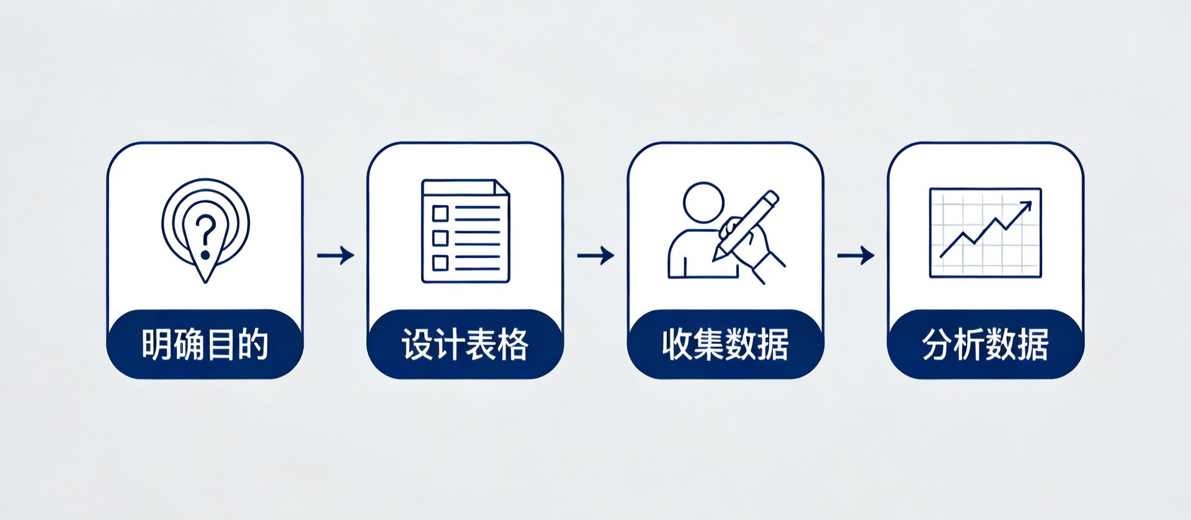
检查表 (Check Sheet)
定义：标准化的数据收集工具，用于系统记录和整理数据，确保信息的完整性和准确性。
应用场景
实施步骤流程
生产缺陷统计：记录产品各类缺陷发生频次
设备日常点检：确认设备关键部位运行状态
客户投诉分类：按问题类型统计客户反馈
典型案例
某工厂通过检查表统计每日产品外观缺陷，发现“划痕”缺陷占比最高，据此针对性优化了包装流程，显著降低了不良率。
Notes:
首先是检查表，这是我们收集数据的第一步。它就像一个标准化的记录模板，帮助我们系统地收集和整理数据。
例如，在生产线上，我们可以用检查表记录每种缺陷的发生次数，从而快速发现主要问题。大家可以看到，右侧的流程图展示了检查表的使用步骤，从明确目的到最终分析数据，形成一个完整的闭环。
左侧我们列举了它的常见应用场景，如缺陷统计和设备点检，以及一个真实的工厂改进案例，说明了检查表在实际问题解决中的价值。

Slide 6
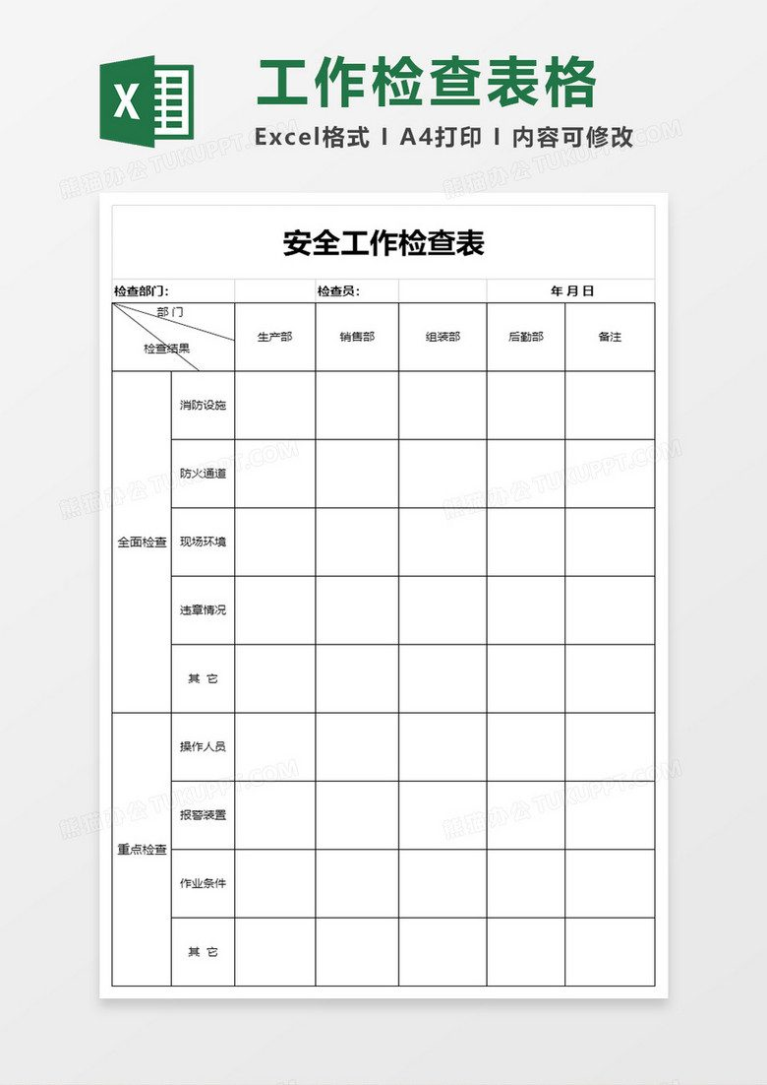
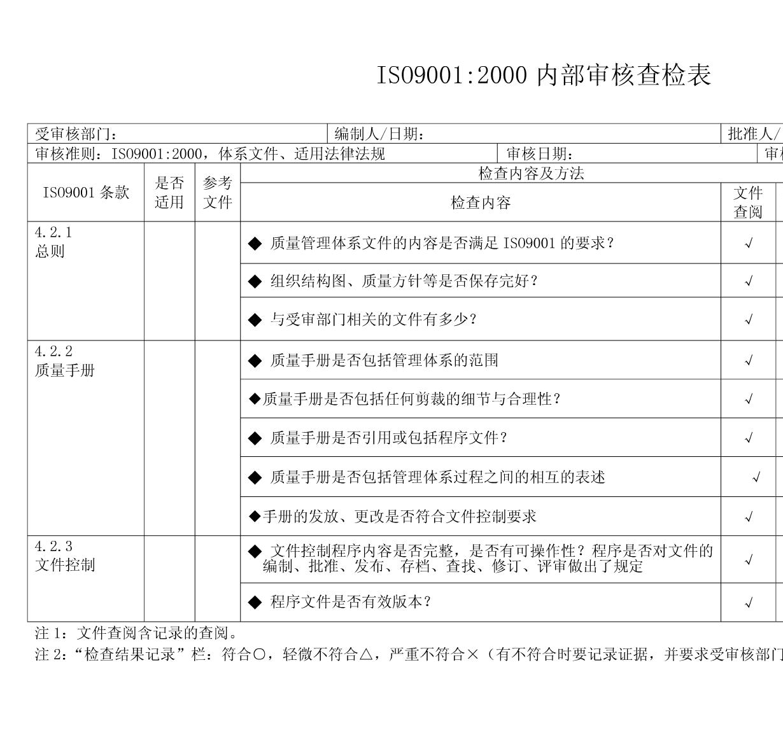

Slide 7
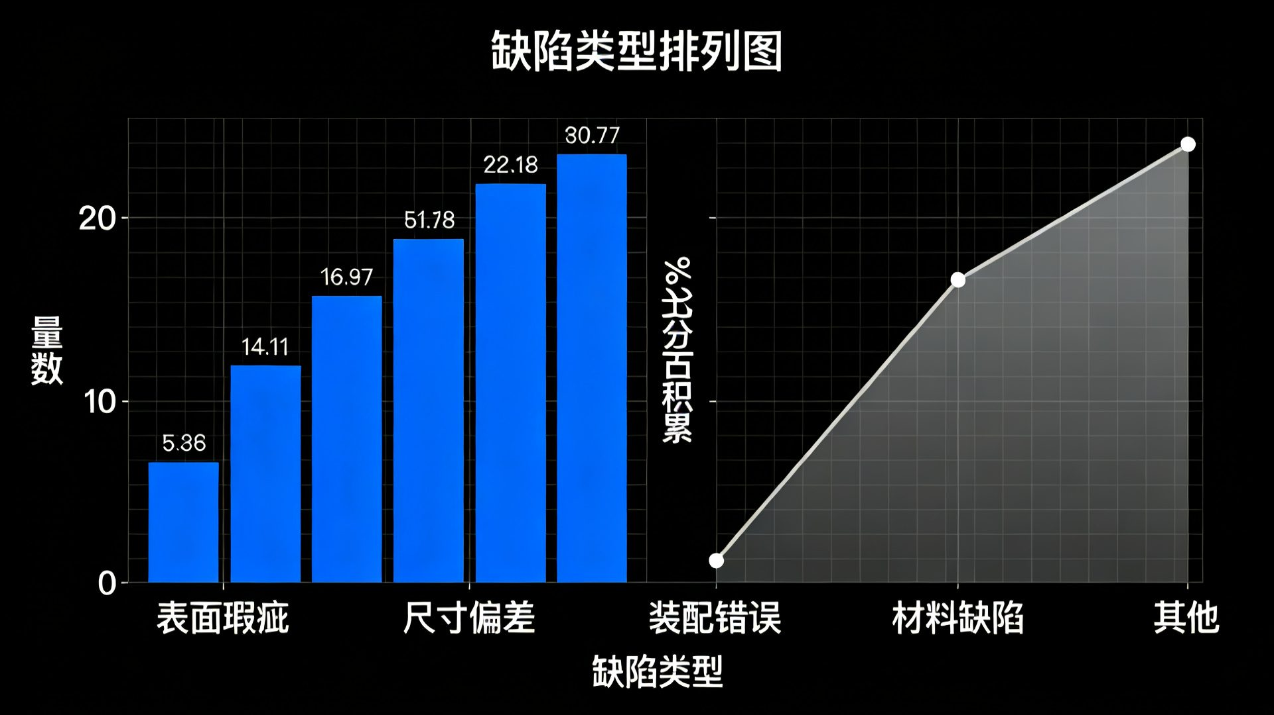
排列图 (Pareto Chart)
核心定义
基于“二八定律”，将问题按影响程度排序，识别关键少数问题，以便优先解决。
制作步骤
收集数据：从检查表中获取问题频次数据
排序：按发生频次从高到低排列问题
计算：统计各问题占比及累积百分比
绘图：绘制柱状图（频次）与折线图（累积）
应用场景
实战案例
确定主要质量问题，锁定改进方向
优化资源分配，聚焦关键环节，提升效率
某产品缺陷分析显示，80%的不良由20%的核心原因导致。团队利用排列图快速识别了这些关键因素，集中精力解决后，产品良率显著提升。
Notes:
接下来是排列图，也叫帕累托图。它基于著名的“二八定律”，帮助我们找出导致大部分问题的少数关键因素。
通过将问题按发生频次排序，并计算累积百分比，我们可以直观地看到哪些问题是最需要优先解决的。
大家请看右侧的图表，这是一个典型的产品缺陷排列图，蓝色的柱子代表不同类型缺陷的数量，折线代表累积百分比。通过这个图，我们能清晰地看到“装配错误”和“尺寸偏差”是主要问题，解决了它们，就能解决大部分质量问题。

Slide 8
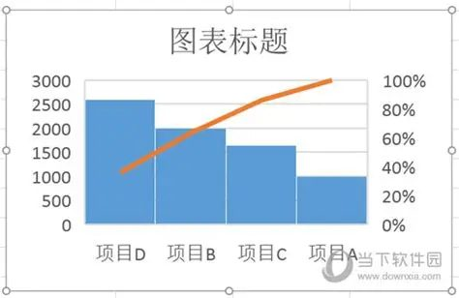
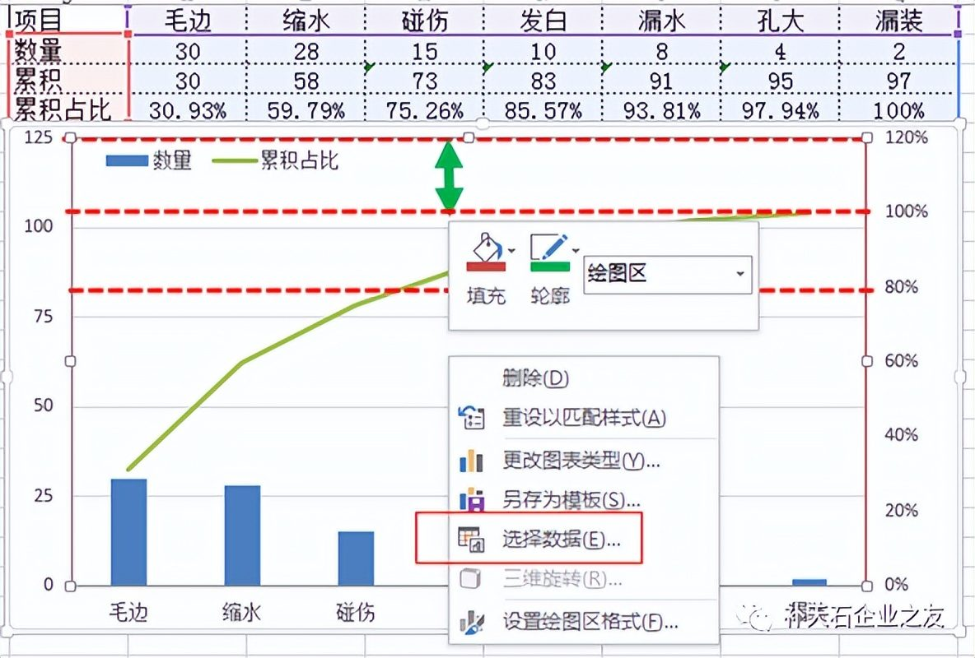

Slide 9
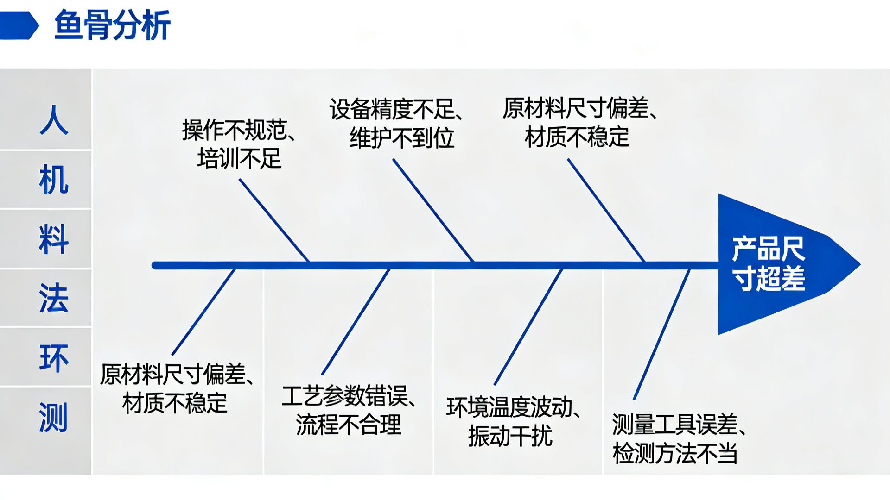
因果图 (Cause-and-Effect Diagram)
核心定义
又称鱼骨图或石川图，系统分析问题根本原因的工具。从人(Man)、机(Machine)、料(Material)、法(Method)、环(Environment)、测(Measurement)六个维度展开。
实施步骤
确定问题：明确需要分析的具体质量或绩效问题。
列出类别：按“5M1E”（人/机/料/法/环/测）列出主要分支。
细化原因：对每个分支进行头脑风暴，挖掘具体的次要原因。
识别关键：通过验证确定导致问题的核心（关键）原因。
应用场景
实战案例：产品尺寸超差分析
质量问题根因分析（如缺陷率高、投诉分析）。
流程改进与优化，识别瓶颈环节的潜在因素。
针对产品尺寸超差问题，从设备精度不足、维护不到位（机），操作人员技能不足、培训缺失（人），以及原材料尺寸偏差（料）等多个维度进行系统性剖析，最终锁定关键改进点。
质量管理工具系列 · 因果图分析
Notes:
因果图，也就是我们常说的鱼骨图，是分析问题根本原因的强大工具。它引导我们从人、机、料、法、环、测六个角度全面思考问题的潜在原因。通过层层深入，我们可以找到问题的根源，而不仅仅是表面现象。
在左侧，我们总结了它的核心定义和标准的四个实施步骤：从确定问题到列出维度，再到细化和验证关键原因。这种结构化的方法非常适用于质量问题的根因分析和流程优化。
右边的图片展示了一个典型的案例：分析产品尺寸超差的原因。通过鱼骨图，我们可以清晰地看到，问题可能来源于设备精度、人员操作、原材料质量等多个方面，帮助我们系统性地梳理各种可能性并找到突破口。

Slide 10
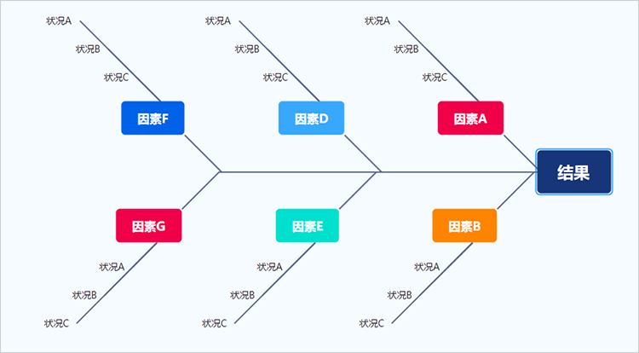

Slide 11
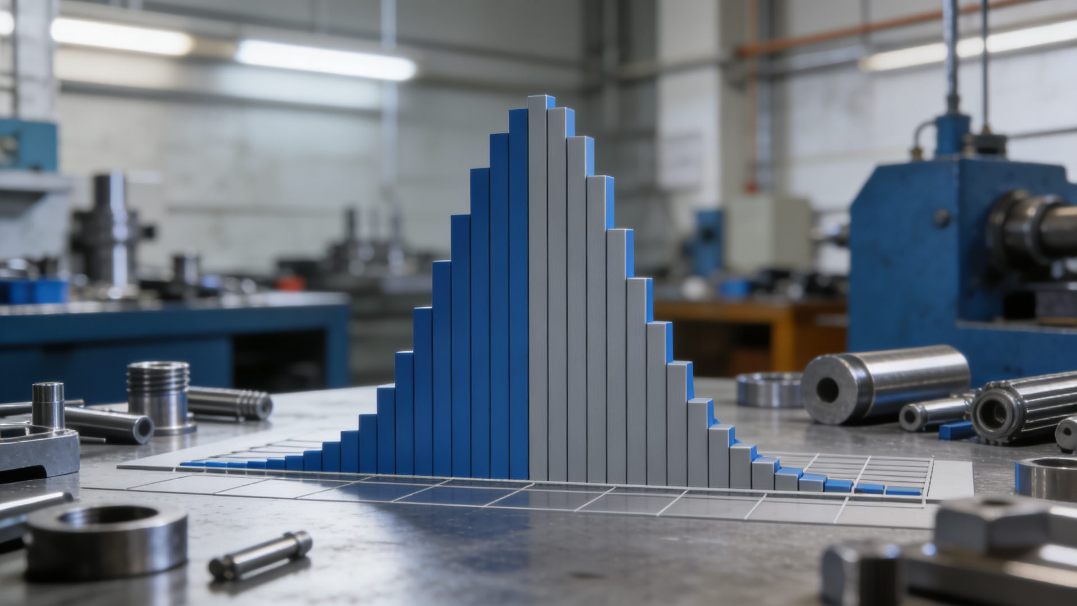
直方图 (Histogram)
核心定义
通过柱状图展示数据的分布情况，直观判断过程是否稳定，数据是否符合规格要求。
绘制步骤
1. 收集数据：获取至少50个以上的计量值数据。
2. 确定组距：根据数据范围计算合适的组数和组距。
3. 统计频数：统计每个组内的数据个数。
4. 绘制图表：以组距为横轴，频数为纵轴绘制柱状图。
应用场景
常用于过程能力分析、质量检测和数据分布形态分析。
案例分析：零件尺寸检测
某零件尺寸的直方图显示数据呈正态分布，且完全在公差范围内，说明生产过程稳定，质量风险低。
Notes:
直方图帮助我们直观地了解数据的分布情况。通过观察数据的集中趋势、离散程度和分布形态，我们可以判断生产过程是否稳定，以及是否存在异常波动。例如，右边的直方图显示零件尺寸呈正态分布，且在公差范围内，说明我们的生产过程是稳定可控的。

Slide 12
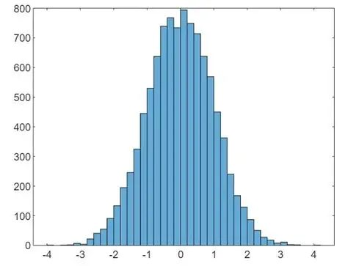

Slide 13
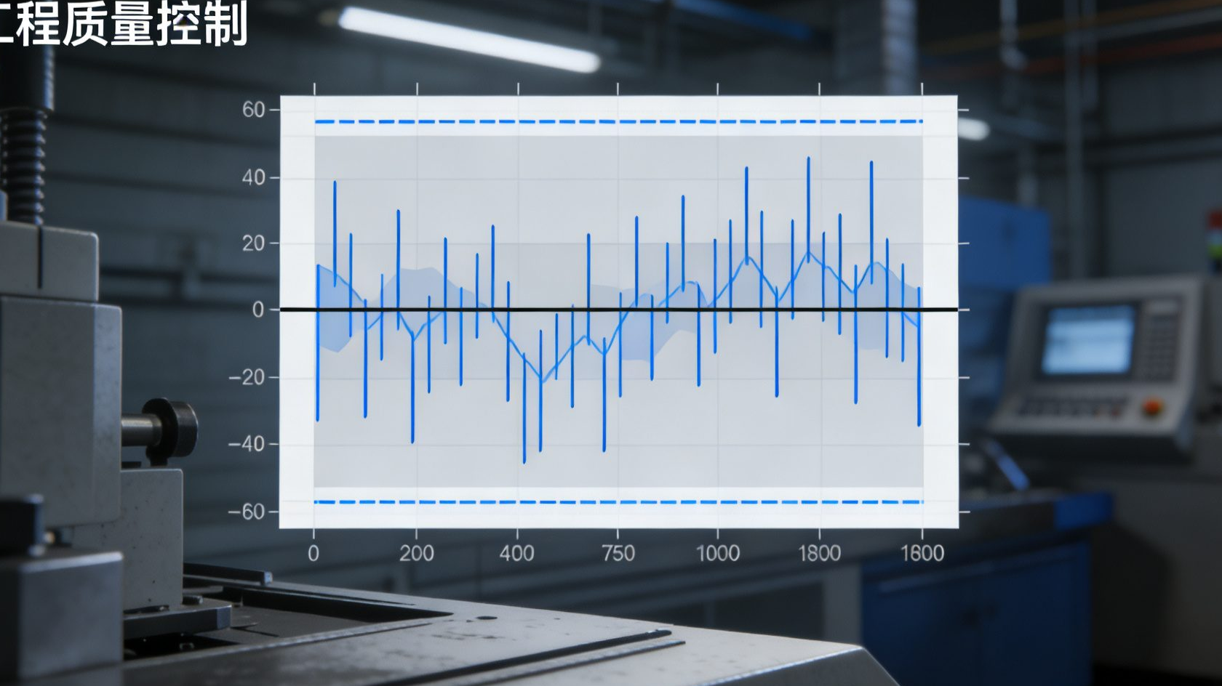
控制图 (Control Chart)
核心定义
实时监控过程稳定性，区分正常波动和异常波动，及时预警并采取纠正措施。
实施步骤
1. 确定指标
选择关键质量特性作为监控对象
2. 收集数据
按时间顺序连续收集过程数据
3. 计算控制限
计算CL、UCL、LCL三条界限
4. 绘制监控
绘制数据点，判断过程状态
应用案例
应用场景
某制造工序质量特性控制图显示：连续25个数据点均在控制限内随机分布，无明显异常趋势。结论：该生产过程处于统计受控状态，质量稳定。
生产过程实时监控
异常预警与改进
Notes:
控制图是过程监控的核心工具。它通过设定控制限，帮助我们区分正常的随机波动和需要关注的异常波动。当数据点超出控制限或呈现异常趋势时，我们需要及时介入，查找原因并采取措施。
左侧我们梳理了控制图的定义、四个关键实施步骤以及主要应用场景。右侧的图片展示了一个典型的工程质量控制场景，下方的案例则说明了如何通过控制图的形态来判断过程是否受控。在这个案例中，数据点的随机分布表明生产过程是稳定的。

Slide 14
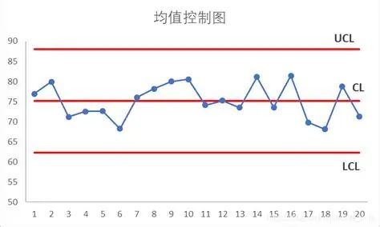

Slide 15
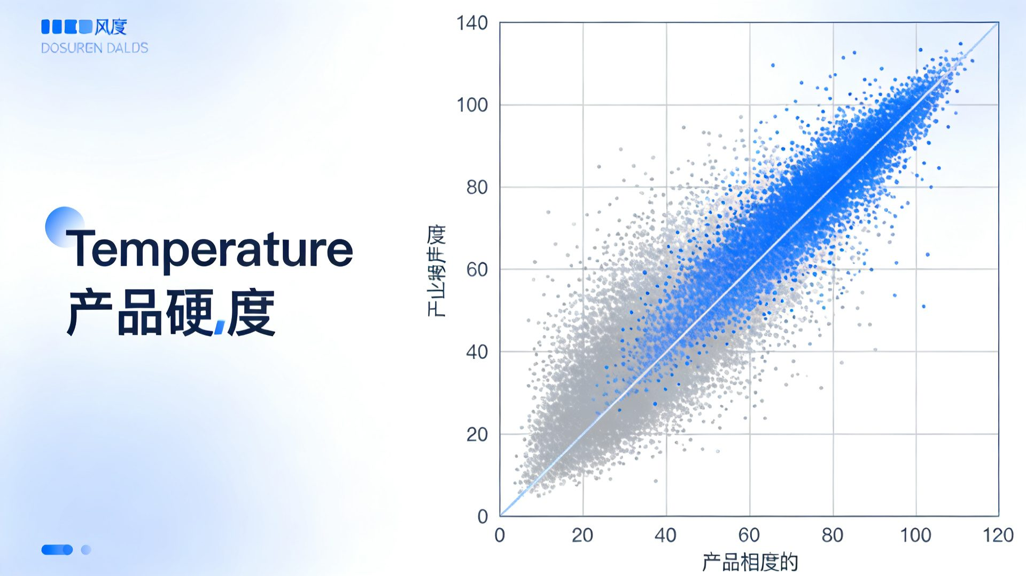
散布图 (Scatter Diagram)
核心定义
分析两个变量之间的相关性，通过数据点分布形态判断它们是否存在关联及关联程度（正/负/无相关）。
分析步骤
收集数据：获取两个相关变量的成对数据样本。
绘制图表：以一个变量为横轴，另一个为纵轴，绘制对应数据点。
判断类型：观察点群分布，确定是正相关、负相关还是无相关。
应用场景
验证工艺参数调整对产品质量特性的影响。
分析不同影响因素之间是否存在潜在的因果关系。
实战案例：温度与硬度分析
通过散布图分析发现，温度与产品硬度呈显著正相关。即随着加工温度的升高，产品硬度也随之增加，为工艺优化提供了数据支持。
Notes:
散布图用于分析两个变量之间的关系。通过观察数据点的分布，我们可以判断变量之间是否存在正相关、负相关或无相关。
左侧我们总结了散布图的核心定义和标准分析步骤，从数据收集到最终的相关性判断，这是一个严谨的逻辑过程。
右侧的案例展示了温度与产品硬度的关系，图表清晰地显示了两者呈正相关趋势，这有助于我们优化工艺参数，提高产品质量。

Slide 16
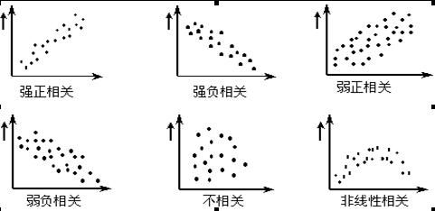

Slide 17
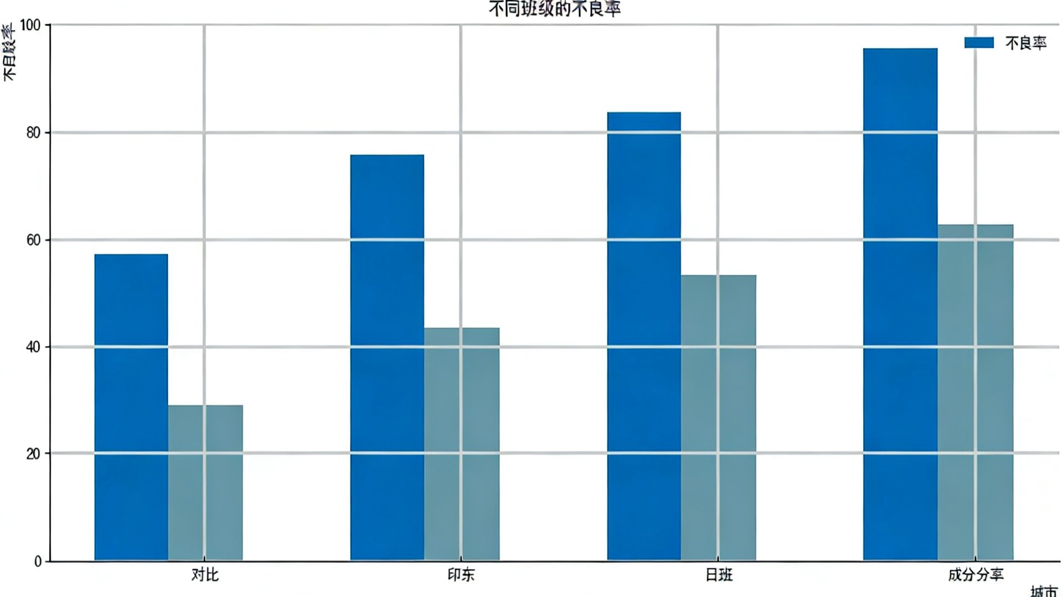
层别法 (Stratification)
核心定义
按人员、设备、时间、供应商等不同维度对数据进行分类，剥离混杂因素，精准识别差异和问题根源。
实施步骤
确定维度：选择合适的分类标准（如班次、机台）
收集数据：按选定维度分别收集对应数据
对比分析：比较不同类别数据的差异程度
定位问题：根据差异锁定问题的具体来源
案例分析：班组效率对比
应用场景
某工厂发现整体不良率偏高，运用层别法对比不同班组数据（如右图所示），发现“夜班”或特定班组的不良率显著高于其他班组。进一步调查发现该班组人员操作不熟练，通过针对性培训后问题得到解决。
分析不同班次、设备、供应商的质量/效率差异
生产异常发生时，快速定位根源的辅助手段
Notes:
层别法帮助我们从不同角度分析数据，避免因数据混杂而掩盖真实问题。例如，我们可以按班次、设备或供应商对数据进行分层，从而发现不同组别之间的差异。
右边的柱状图对比了不同班组的不良率，清晰地显示出某个班组的问题更为突出，为我们的改进工作指明了方向。通过层别法，我们能从笼统的整体数据中，精准定位到具体的问题环节。

Slide 18
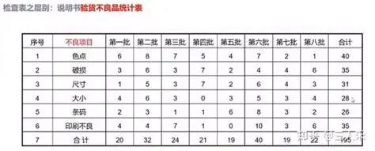
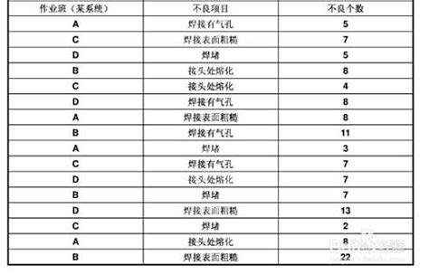

Slide 19
第二部分：QC新七大手法详解
复杂问题的逻辑分析与策划工具
逻辑分析
方案策划
风险预防
从混乱中理清头绪，构建问题的因果关系与脉络。
系统规划实施步骤，确保项目高效落地与执行。
提前识别潜在隐患，建立防患于未然的管理机制。
现代质量管理进阶课程 · 核心方法论系列
Notes:
接下来，我们进入第二部分，学习QC新七大手法。这些工具更侧重于处理复杂的、非数据型的问题，帮助我们进行逻辑分析、方案策划和风险预防，是现代质量管理中不可或缺的高级工具。

Slide 20
QC新七大手法概述
历史来源：70年代的破局
发展历程：从工具到体系
● 起源：1972年由日本科技联盟(JUSE)提出，应对旧手法局限。
● 背景：生产复杂化，旧手法难以处理非数据型复杂逻辑问题。
● 思想：侧重策划与决策，强调逻辑思维与系统性思考。
● 提出：开发语言资料整理工具，弥补旧手法在定性分析的不足。
● 推广：从日本企业走向全球，成为质量管理者的必备技能。
● 成熟：与旧七大手法相辅相成，构建完整的质量工具体系。
核心价值：系统与协同
应用现状：广泛的管理工具
● 系统思维：从全局视角分析问题，理清复杂因素间的因果与关联。
● 过程策划：强调事前规划与风险预防，提升方案可行性与成功率。
● 团队协作：可视化的分析工具便于团队沟通，快速达成共识。
● 领域：新产品开发、流程优化、战略规划及复杂项目管理。
● 场景：常用于问题定义、原因分析、进度管理及风险评估。
● 地位：解决复杂管理问题、提升组织运营效率的关键手段。
Notes:
了解了旧七大手法后，我们再来看看新七大手法。它诞生于20世纪70年代的日本，主要是为了应对日益复杂的管理问题。与旧七大手法不同，新七大手法更侧重于逻辑分析和系统策划，帮助我们从全局视角解决问题。经过几十年的发展，它已经成为我们进行复杂项目管理和决策的重要工具。

Slide 21
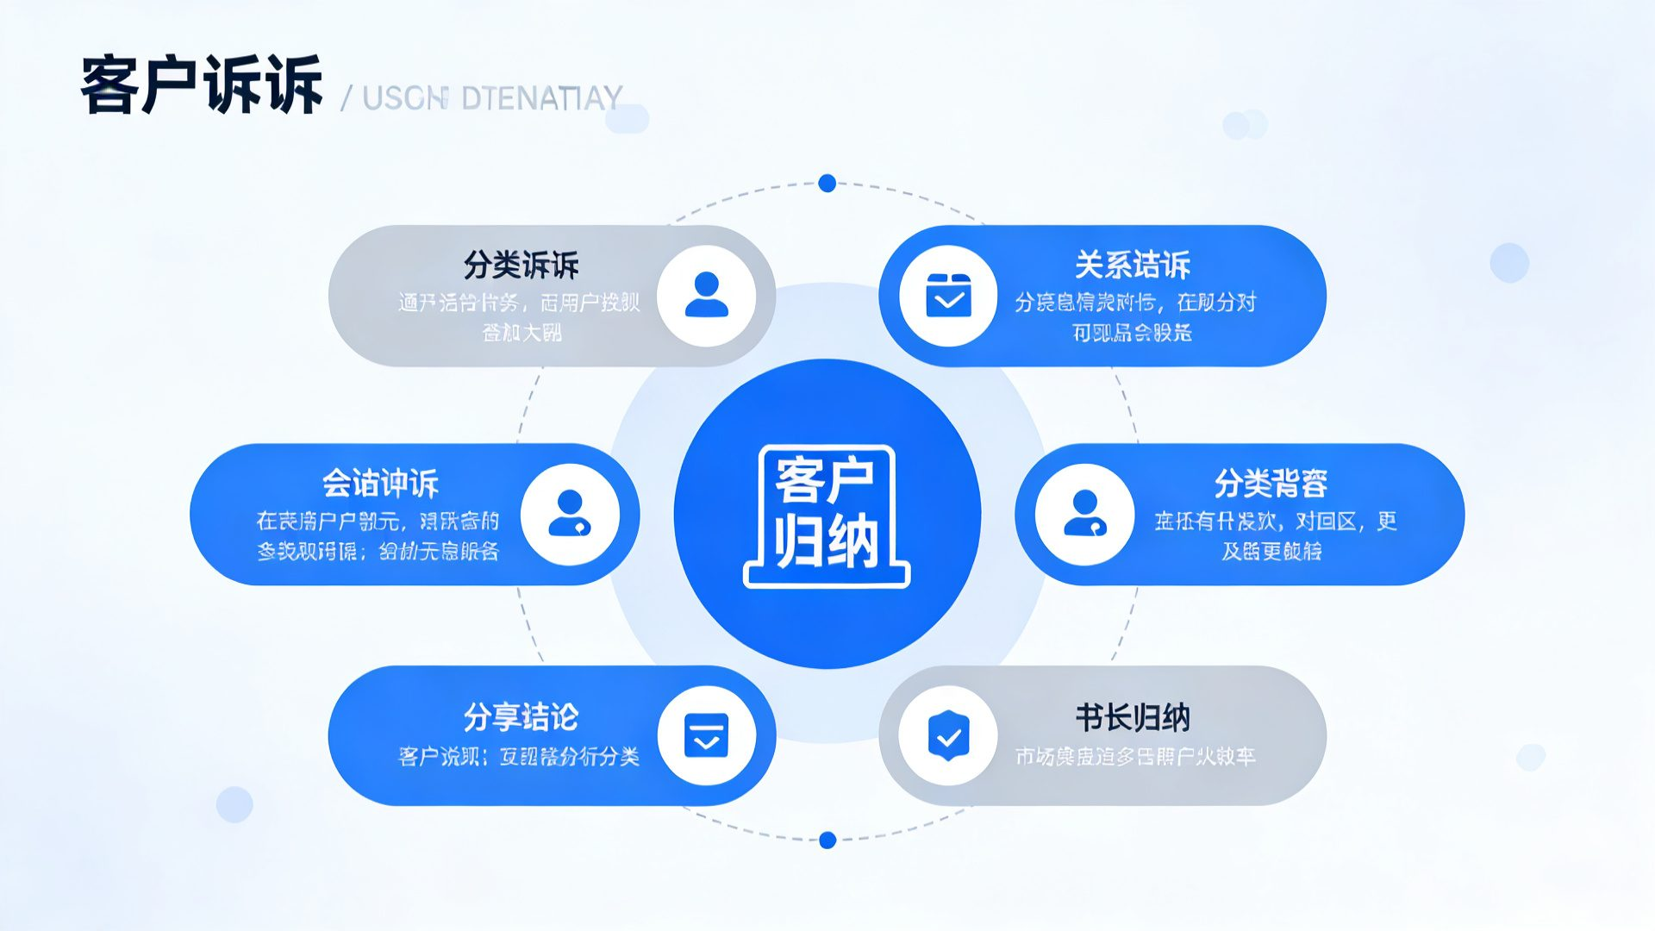
亲和图 (Affinity Diagram)
核心定义
又称KJ法，用于整理大量零散信息，按亲和性分类归纳，提炼核心问题的有效工具。
实施步骤
1. 收集信息：头脑风暴收集所有意见与想法
2. 分类归纳：将信息卡片按相似性逻辑分组
3. 提炼主题：为每组信息概括出核心主题
4. 形成图表：整理分组与主题，形成可视化图表
应用场景
应用案例：客户投诉分析
• 客户需求的整理与深度分析
• 头脑风暴结果的结构化处理与收敛
通过亲和图整理海量客户投诉，成功归纳出“操作流程复杂”、“服务响应慢”等核心痛点，为产品迭代和服务优化提供了明确方向。
Notes:
亲和图，也叫KJ法，是整理杂乱信息的有效工具。当我们面对大量零散的意见或想法时，亲和图可以帮助我们找到它们之间的内在联系，归纳出核心问题。
其核心步骤包括收集信息、分类归纳、提炼主题和形成图表。这一方法广泛应用于客户需求分析和头脑风暴结果的收敛。
例如，右边的例子展示了如何通过亲和图整理客户投诉，从而发现主要的服务问题，为后续的改进工作提供了清晰的方向。

Slide 22
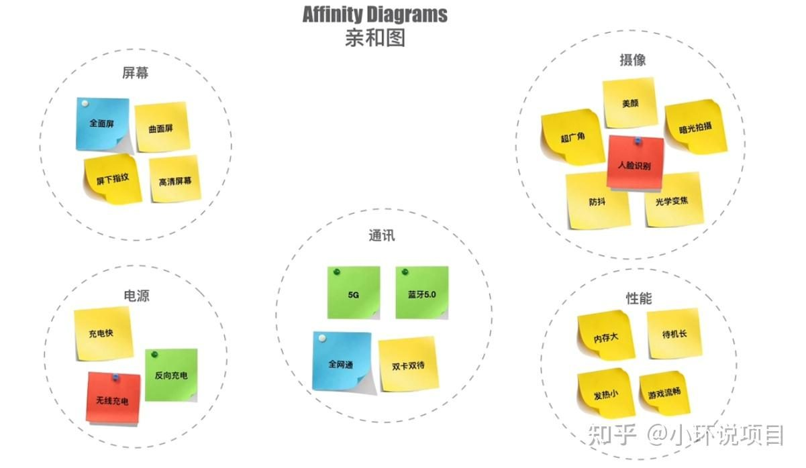

Slide 23
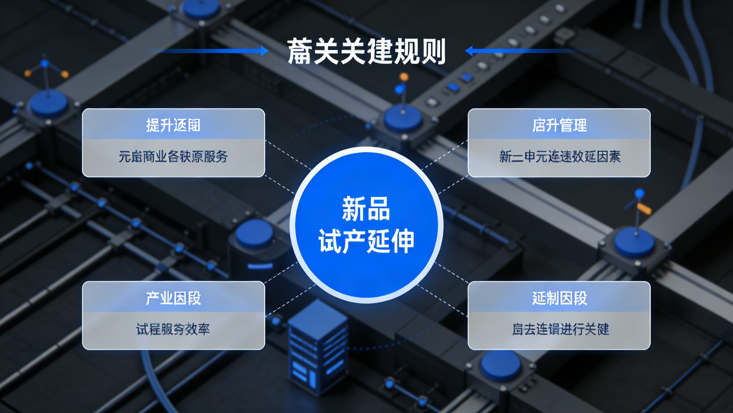
关联图 (Interrelationship Diagram)
定义：梳理复杂因素之间的因果关系，通过可视化的方式找出关键因素和问题的核心。
实施步骤
列出因素：罗列出所有与问题相关的潜在因素。
绘制因果：用箭头连接因素，明确因素间的因果逻辑。
分析关键：找出被箭头指向最多的因素（关键问题点）。
制定对策：针对识别出的关键因素制定改进措施。
应用场景
跨部门协作中的复杂问题分析与根源探寻
实战案例：新品试产延期分析
业务流程优化中的瓶颈识别与逻辑梳理
通过绘制关联图，团队发现“设计变更频繁”与“物料供应延迟”形成了负向循环。
这两个因素相互影响，是导致试产延期的关键根因，需优先介入解决。
Notes:
关联图用于处理因素之间相互纠缠的复杂问题。通过绘制因素间的因果关系箭头，我们可以清晰地看到问题的全貌，并找出其中的关键因素。
页面左侧展示了关联图的定义、四个核心实施步骤以及典型的应用场景。右侧的图片是一个新品试产延期分析的实战案例，通过关联图我们可以直观地看到各个因素之间的逻辑关系，从而精准识别出“设计变更频繁”和“物料供应延迟”这两个需要优先解决的核心问题。

Slide 24
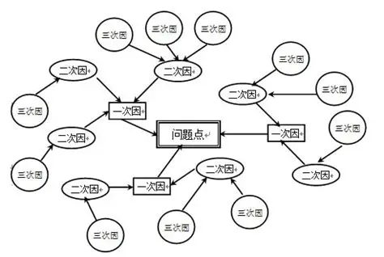

Slide 25
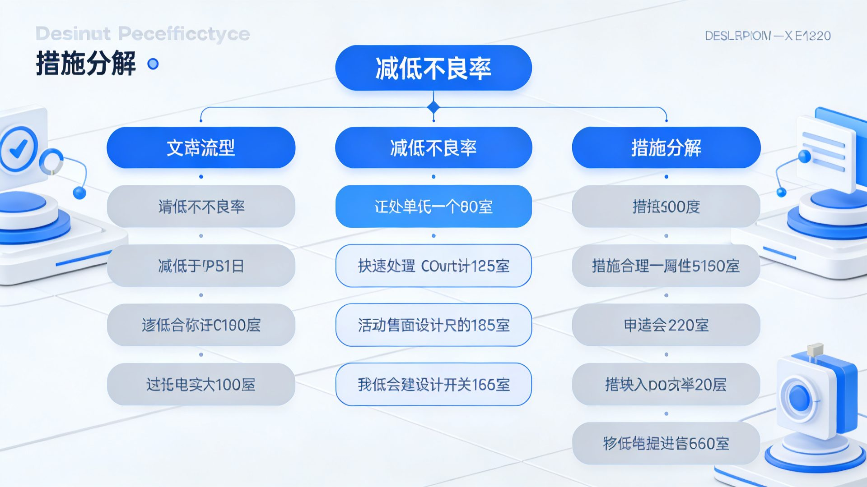
系统图 (Tree Diagram)
核心定义
将目标逐层分解为具体、可执行的措施，形成树状结构，确保目标的落地。
实施步骤
1. 确定目标：明确需要实现的总目标。
2. 一级分解：将总目标拆解为若干关键一级措施。
3. 二级分解：对一级措施进一步细化为具体执行项。
4. 结构成型：整理层级关系，形成完整树状图。
应用场景
案例解析：降低产品不良率
• 目标分解与方案策划：将大目标拆解为可执行任务
• 项目计划制定：明确各层级任务与责任
如右图所示，将“降低产品不良率”这一总目标，向下分解为“优化工艺”、“加强培训”、“改进设备”等一级措施，并进一步拆解为具体的执行指标。
Notes:
系统图帮助我们将宏大的目标分解为具体可行的步骤。通过层层分解，我们可以确保每个措施都与最终目标紧密相关，从而制定出切实可行的行动计划。
左边我们总结了系统图的核心定义和实施步骤，从确定目标到最终形成树状结构，每一步都至关重要。
右边的例子展示了如何将“降低不良率”的目标分解为具体的改进措施，使目标变得清晰可执行。这种方法在项目管理和目标策划中非常实用。

Slide 26
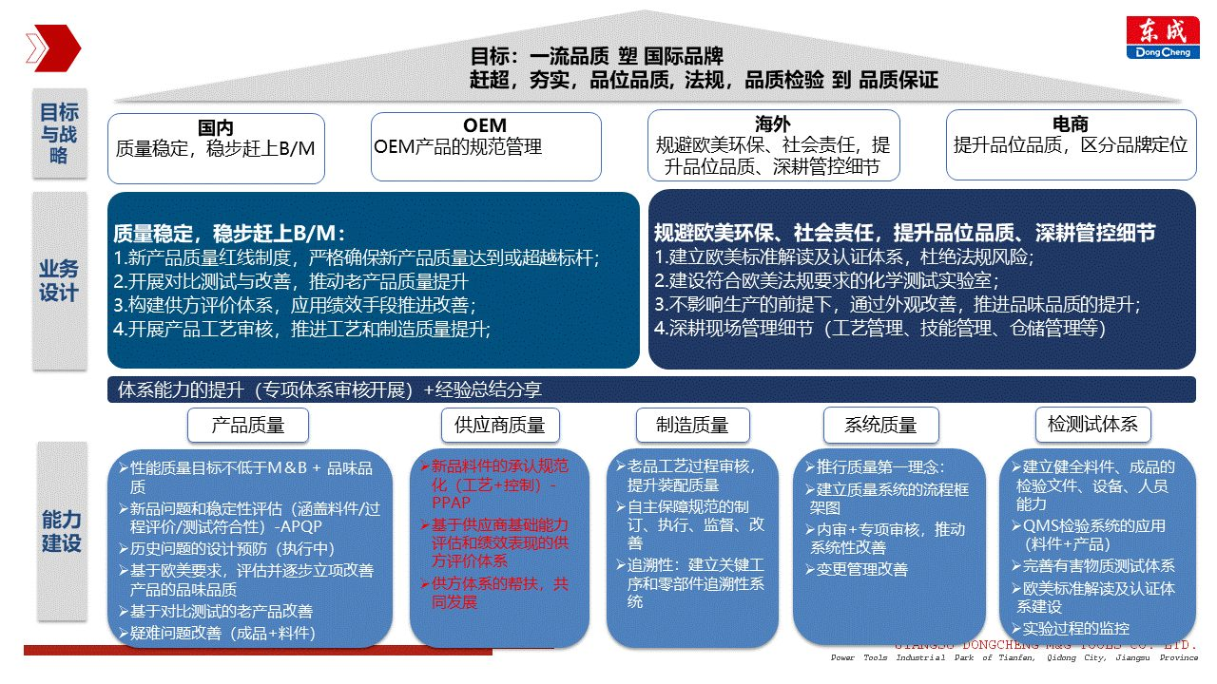

Slide 27
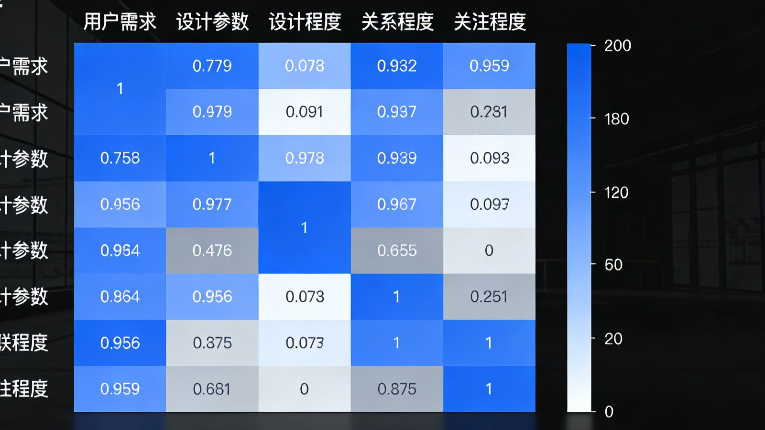
矩阵图 (Matrix Diagram)
核心定义
分析两组或多组因素之间的关联程度，找出关键的组合关系，辅助决策。
实施步骤
1. 确定因素组：选择需要分析的两组或多组关键因素。
2. 建立矩阵：将因素组分别作为矩阵的行和列建立框架。
3. 评估关联：用符号或数值评估每个交叉点的关联强度。
4. 识别关键：识别关联度最高的组合作为重点关注对象。
图示：客户需求与设计参数关联矩阵示例
典型应用场景
质量特性与工艺参数关联分析；客户需求与设计参数匹配度分析。
价值与优势
•可视化关联：将复杂的多因素关系直观呈现。
•聚焦重点：快速锁定影响最大的关键因子组合。
•跨领域分析：适用于研发、生产、市场等多个环节。
实战案例
分析客户需求与产品设计参数的关联，确保设计方案精准满足客户期望。
Notes:
矩阵图用于分析不同因素组之间的关联关系。通过建立矩阵并评估关联程度，我们可以找出哪些因素组合是最关键的，从而优化资源配置和决策。
左边我们梳理了它的核心定义和四个实施步骤：从确定因素组到最终识别关键组合，这是一个逻辑严密的过程。
右边的图片展示了一个实际案例，即如何通过矩阵图分析客户需求与设计参数之间的匹配度。通过这种可视化的方式，我们可以清晰地看到哪些设计参数对满足客户需求最为重要，从而确保我们的产品设计能够真正切中痛点，满足客户期望。

Slide 28
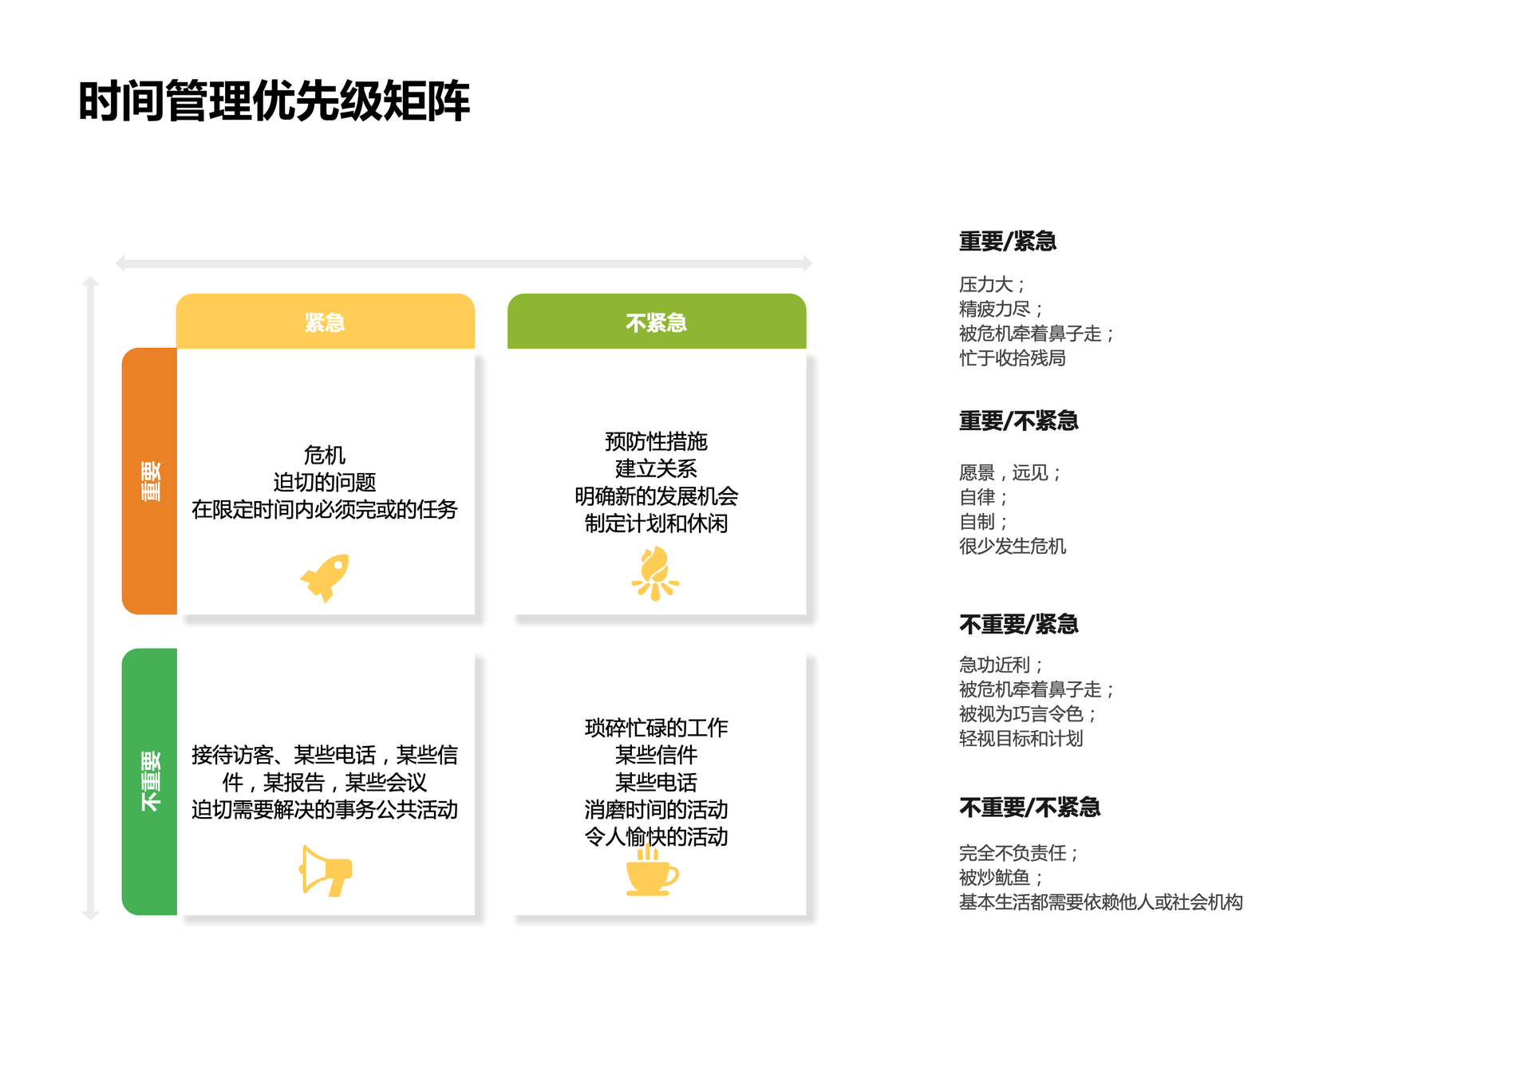

Slide 29
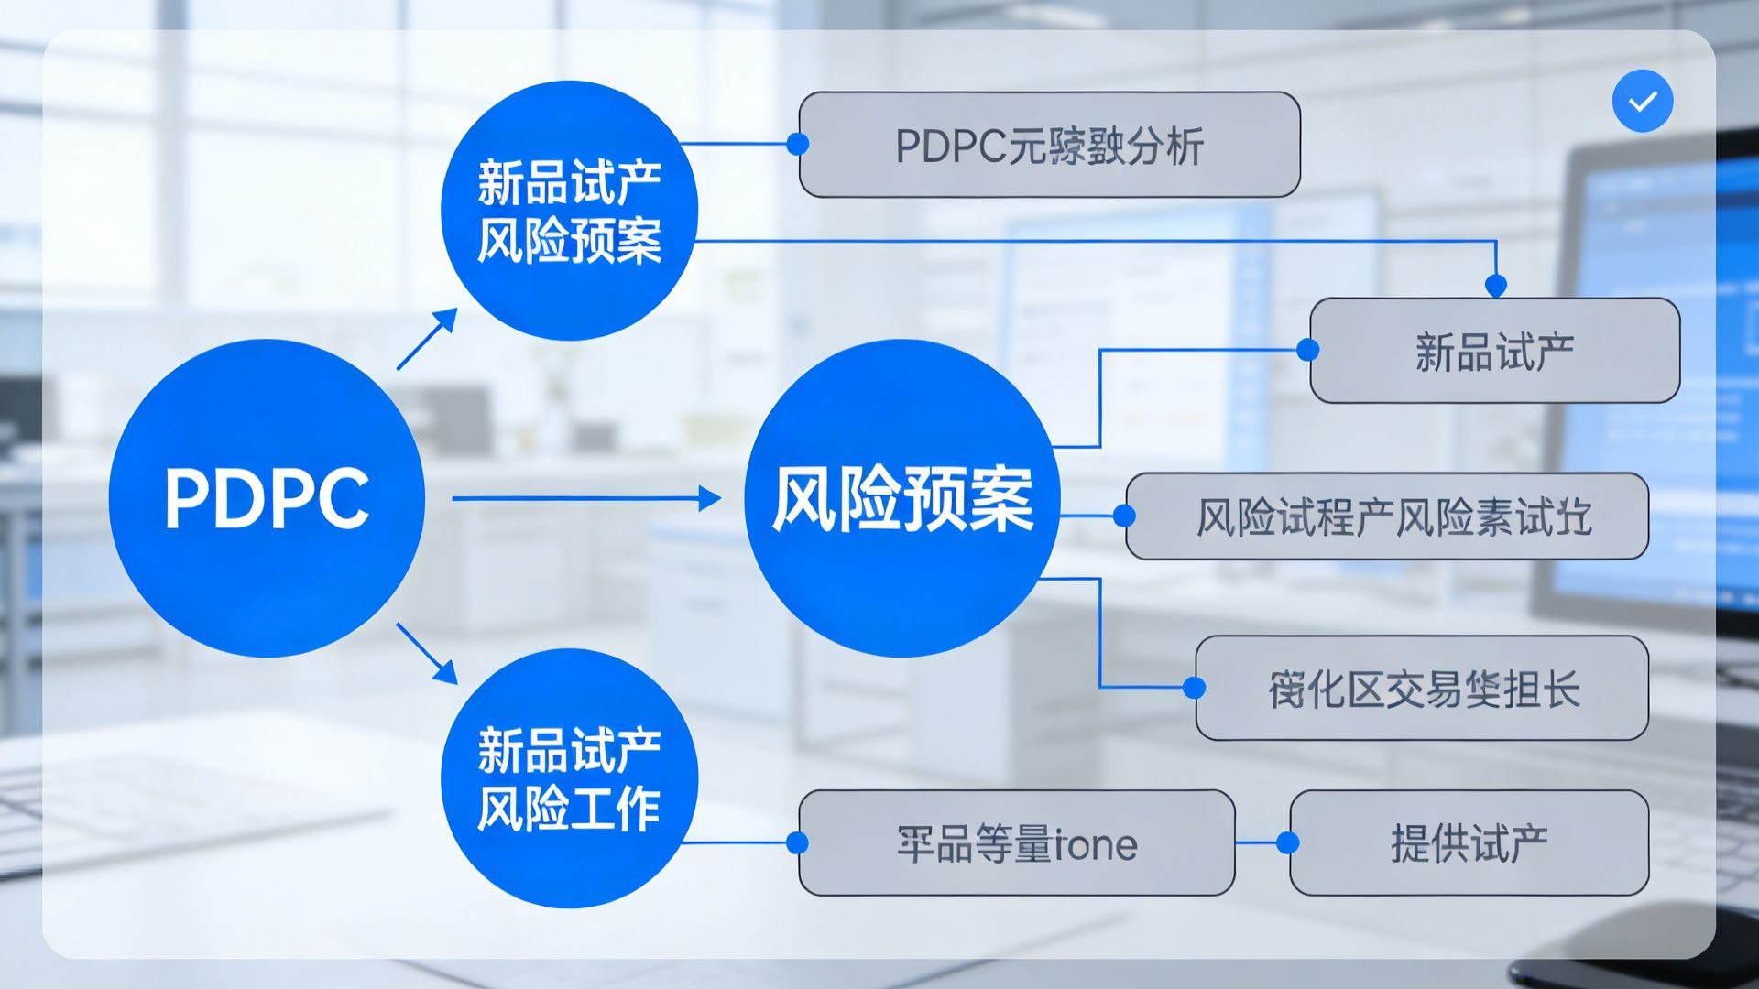
PDPC法 (Process Decision Program Chart)
定义：过程决策程序图法，用于预判计划执行过程中可能出现的风险，并制定相应的应急方案，确保目标达成。
核心步骤
1. 确定目标：明确最终目标
2. 制定计划：规划主要步骤
3. 预判风险：分析潜在问题
4. 备选方案：制定应急措施
应用场景
高风险项目规划与实施监控
应急方案制定和全流程风险管控
应用案例：新品试产计划
在制定新品试产计划时，利用PDPC法预判“物料供应延迟”和“设备故障”等风险，并提前锁定备用供应商资源，制定设备快速维修方案，有效保障了试产进度。
Notes:
PDPC法帮助我们提前预判风险，并制定多套应对方案，确保计划能够顺利实施。通过设想各种可能的障碍和相应的对策，我们可以提高计划的灵活性和成功率。
大家请看左侧，PDPC法的核心在于四个步骤：首先明确目标，然后制定初始计划，接着分析每一步可能的风险，最后针对风险制定备选方案。这种方法特别适用于高风险项目和需要严格管控风险的场景。
右侧的图片展示了PDPC图的实际形态，下方的案例则具体说明了如何在新品试产中应用这一方法。通过预判“物料延迟”和“设备故障”，并提前准备好B计划，我们就能从容应对突发状况。

Slide 30
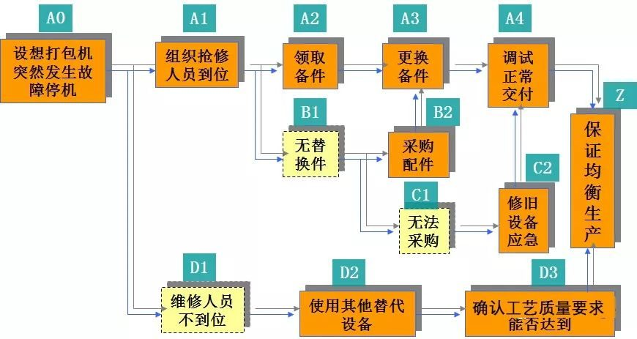

Slide 31
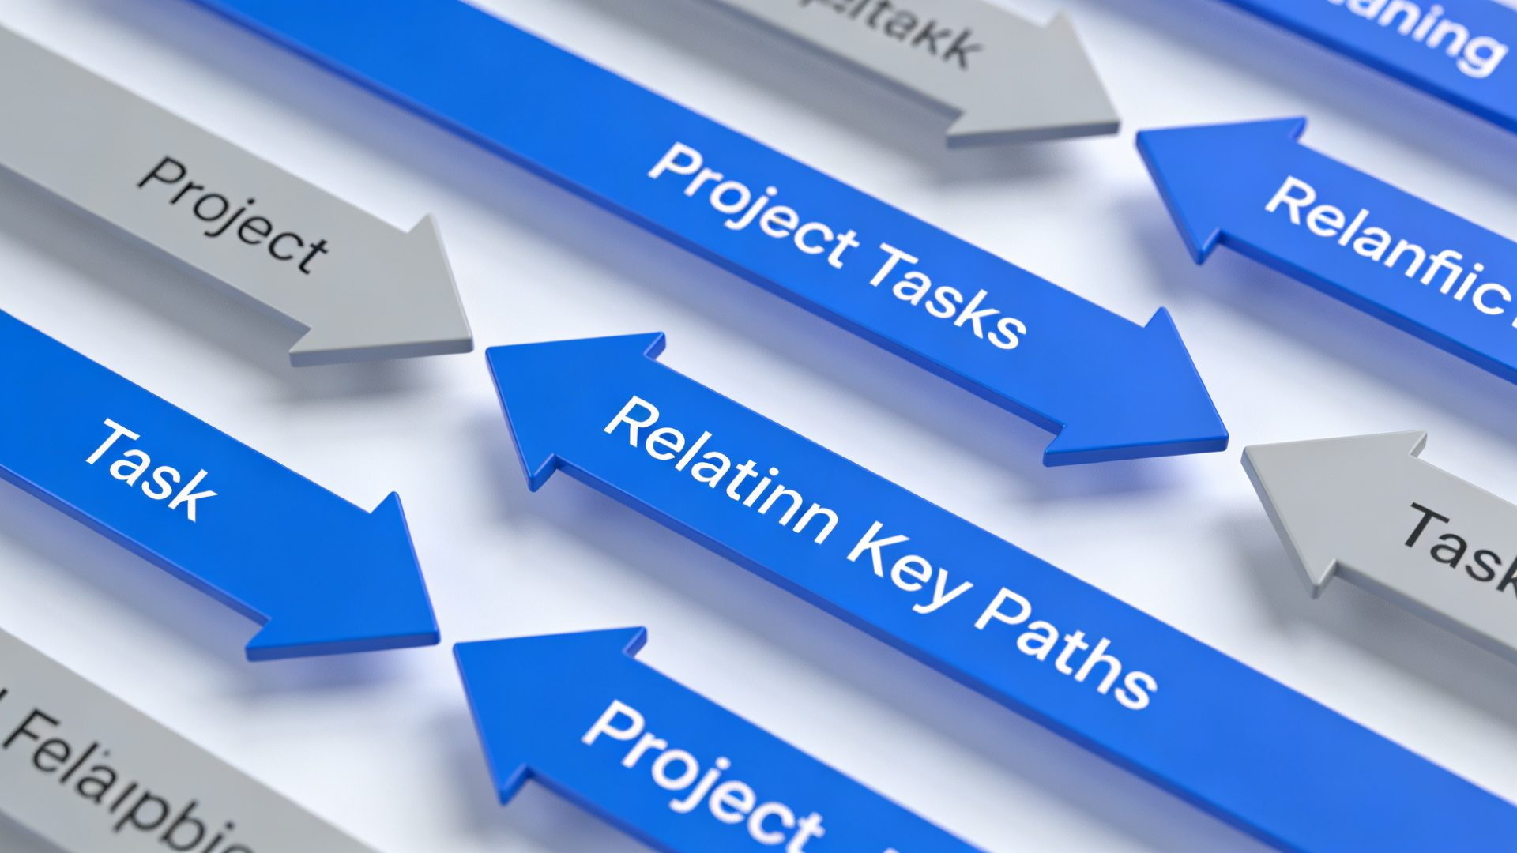
箭条图 (Arrow Diagram)
核心定义
又称网络计划图，用于项目进度管理，识别关键路径，优化工期。
绘制步骤
分解任务：将项目拆解为具体可执行的子任务
确定依赖：明确任务间的先后顺序与逻辑关系
计算工期：估算各任务所需时间，设定起止点
绘制图表：箭头示任务，节点示事件，计算关键路径
应用场景
适用于项目计划制定、进度管控、资源优化及工期压缩。
实战案例分析
某项目关键路径分析显示，“设备安装”环节是决定总工期的关键任务，需集中资源重点管控以避免延期。
Notes:
箭条图是项目管理的重要工具，它帮助我们清晰地展示任务之间的依赖关系，并找出决定项目总工期的关键路径。通过优化关键路径上的任务，我们可以有效缩短项目工期。右边的例子展示了如何分析项目的关键路径，确保项目按时完成。

Slide 32
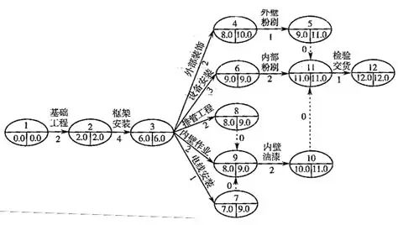

Slide 33
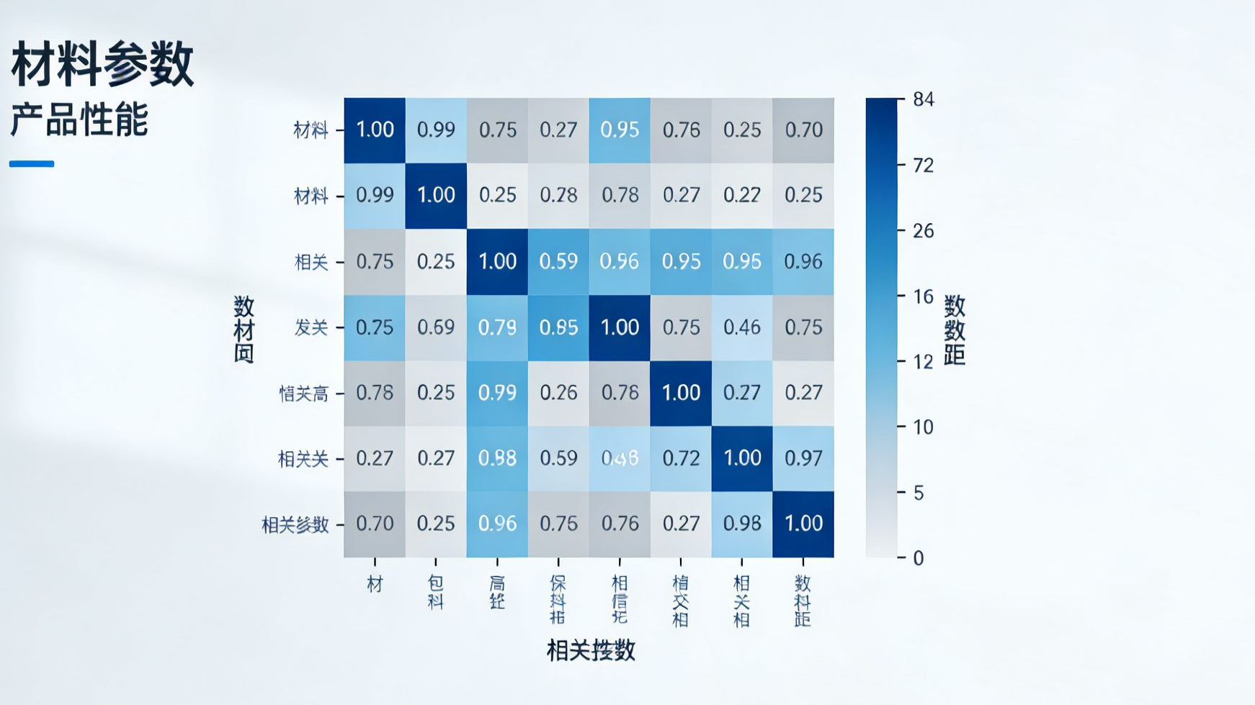
矩阵数据分析法 (Matrix Data Analysis)
核心定义
对矩阵图中的数据进行量化分析，通过统计方法（如主成分分析）挖掘多因素间的隐藏规律与相关性。
分析步骤
收集数据：获取矩阵图中各因素的量化指标数据
计算系数：运用统计方法计算因素间的相关系数
分析结果：通过数据分析提取关键影响因子
图：材料参数与产品性能的相关系数矩阵热力图
制定对策：基于分析结论制定针对性改进措施
应用场景
• 多变量复杂数据分析与关键参数筛选
实战案例
在新材料研发中，通过分析原材料成分参数与产品最终性能的相关性，锁定了3个关键参数进行工艺优化，使良品率提升15%。
Notes:
矩阵数据分析法是矩阵图的量化升级，它通过统计分析方法处理复杂的多变量数据，帮助我们发现数据背后的隐藏规律。
如左侧所示，该方法主要分为四个步骤：首先收集量化数据，然后计算相关系数，接着分析结果提取关键因子，最后制定改进对策。
右边的热力图展示了一个典型的相关系数矩阵分析示例。在这个案例中，我们分析了原材料参数与产品性能之间的相关性，通过颜色深浅直观地识别出强相关的参数，从而为优化原材料选择和工艺参数提供了有力的数据支持。

Slide 34
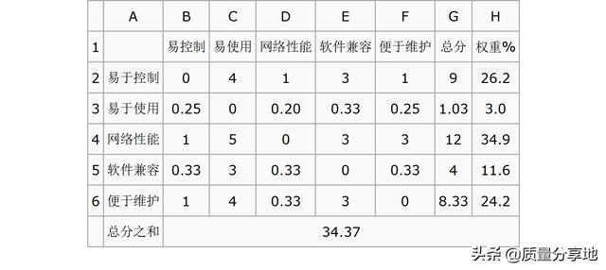

Slide 35
质量部门内部岗位工具应用指南
明确质量部门各角色核心职责与QC工具应用重点，实现全员质量提升
检验员
检查表、层别法、直方图
• 日常检验数据记录与整理
• 检验结果分层分析（如按批次、班次）
• 分析检验数据分布，判断过程稳定性
质量工程师
旧七大手法、亲和图、关联图、系统图、矩阵图
• 主导质量问题分析与解决
• 组织跨部门质量改进项目
• 设计质量控制方案
• 客户需求与质量特性关联分析
质量科长
新七大手法、PDPC法、箭条图、矩阵数据分析法
• 制定部门质量工作计划与目标
• 统筹复杂质量改进项目
• 质量风险评估与预案制定
• 优化部门工作流程与资源配置
Notes:
接下来，我们看一下质量部门内部不同岗位应如何应用这些工具。检验员主要负责日常数据的收集和初步分析；质量工程师是解决具体质量问题的核心力量；质量科长需要统筹规划和管理改进项目；质量经理则负责制定部门策略和体系建设；而质量总监更多地参与公司层面的战略决策和文化建设。

Slide 36
质量经理与总监工具应用指南
质量经理
质量总监
应掌握的工具方法：
新七大手法（全）、战略规划工具（如平衡计分卡、SWOT分析）
应掌握的工具方法：
战略规划工具、高级统计分析方法（如回归分析、实验设计DOE）、卓越绩效模式
核心应用场景：
制定公司质量战略与方针，确保与公司整体战略一致。
推动全面质量管理体系（如ISO9001）的建立、维护和持续改进。
管理重大质量危机事件，制定危机公关策略。
处理重要客户投诉，推动问题根本原因分析和彻底解决。
评估质量成本，识别质量改进的机会点，提升质量效益。
核心应用场景：
参与公司高层战略决策，制定长期质量发展规划。
建立和维护公司的质量文化，推动全员质量意识的提升。
领导质量创新项目，引入新的质量管理理念和方法。
推动卓越运营，追求零缺陷和客户极致满意。
代表公司进行外部质量体系认证、审核及行业交流。
Notes:
对于质量经理和总监这样的管理岗位，他们的工具应用更多地聚焦于战略层面和体系层面。质量经理需要运用新七大手法和战略工具来制定部门策略，推动体系建设和重大问题解决。而质量总监则站在更高的视角，参与公司战略制定，构建质量文化，并推动质量卓越运营，确保公司在市场中保持竞争力。

Slide 37
综合应用案例分析：电动工具质量管控
案例背景：电动工具制造商面临的挑战
该公司主营充电式电钻、角磨机等产品。近期因产品返修率高、客户投诉增多，亟需运用QC工具对生产全流程进行系统性诊断与改善。
QC工具应用分析框架
生产过程监控
质量问题改善
返修流程优化
客户投诉处理
运用控制图、直方图等工具，实时监控关键工序参数，识别异常波动。
利用鱼骨图分析根本原因，结合5W2H制定纠正措施，防止问题复发。
通过柏拉图分析返修数据，定位高频故障点，优化维修SOP提升效率。
建立客诉闭环管理机制，用检查表记录反馈，及时响应并改进服务。
目标：通过全流程QC工具应用，降低返修率，提升客户满意度与品牌竞争力。
Notes:
接下来，我们通过一个具体的案例来看看QC工具在实际工作中是如何应用的。以一家电动工具制造商为例，他们近期遇到了返修率高和客户投诉增多的问题。我们将从生产、改善、返修和客诉四个环节，来分析质量人员应该如何运用我们所学的QC工具来解决这些问题。

Slide 38
环节一：生产过程监控
在电钻装配线，需重点监控噪声、振动等关键工序质量特性，通过数据采集与分析，及时发现过程异常，防止批量不良品流出。
核心质量工具应用
控制图 (Control Chart)
直方图 (Histogram)
检查表 (Check Sheet)
监控电机转速稳定性，设定控制限，数据点越限即报警，防止批量不合格。
分析电池续航时间分布，判断是否符合设计要求，识别异常分布模式。
用于首件检验和日常巡检，标准化记录关键尺寸与外观信息。
关键人员职责
检验员 (Inspector)
质量工程师 (QE)
执行检查表，进行日常检验，如实记录现场质量数据。
运用控制图和直方图分析过程能力，识别改进机会并推动优化。
Notes:
首先看生产过程监控环节。在电钻的装配线上，质量人员需要密切关注电机转速、电池续航等关键指标。这里，检验员可以使用检查表来记录日常的检验数据；而质量工程师则可以运用控制图来实时监控过程的稳定性，一旦发现异常，立即采取措施。同时，直方图可以帮助我们分析数据的分布，判断过程是否满足设计要求。

Slide 39
环节二：质量问题改善
针对产品故障率高的问题，需要深入分析根本原因，并制定有效的改进措施，以提升产品整体可靠性。
排列图 (Pareto)
因果图 (鱼骨图)
系统图 (树图)
统计各种故障模式发生频次，找出关键少数问题（如电机不转、开关失灵），确定改进优先级。
针对主要问题，从人、机、料、法、环、测六个维度深度剖析，定位质量问题的根本原因。
将“降低故障率”目标层层分解，转化为具体可行的改进措施（如优化工艺、加强检验）。
关键角色职责
质量工程师 (QE)
质量科长 (QM)
主导问题分析过程，熟练运用排列图和因果图定位根因，并负责将改进目标转化为具体的系统图计划。
负责审核改进计划的可行性与完整性，协调跨部门资源，推动改进措施的落地与执行。
Notes:
当我们发现产品故障率较高时，就需要进入质量问题改善环节。
首先，我们可以用排列图找出导致大部分故障的关键因素，比如是电机问题还是开关问题。然后，针对这些关键问题，使用因果图从人、机、料、法、环、测六个方面进行深入分析，找到根本原因。最后，通过系统图将改进目标分解为具体可行的措施，确保问题得到彻底解决。
在这个过程中，质量工程师负责具体的分析和计划制定，而质量科长则负责资源协调和审核把关。

Slide 40
环节三：返修流程优化
场景痛点：当前返修流程存在效率低下、周期过长的问题，亟需通过科学方法识别瓶颈并优化流程，提升整体返修效率。
适用工具及应用
箭条图 (Arrow Diagram)
PDPC法 (过程决策)
层别法 (Stratification)
绘制返修流程网络图，识别关键路径，精准定位耗时过长的环节（如故障检测）作为流程瓶颈进行优化。
预判返修过程风险（如零件缺货、技术难题），提前制定多套应急方案，确保流程顺畅进行。
按产品型号、故障类型等维度对返修数据进行分层分析，发现不同类别产品的共性规律与差异点。
质量人员角色分工
质量工程师
质量经理
具体执行层面：运用箭条图和PDPC法梳理流程，分析数据，制定并落实具体的优化预案。
管理协调层面：从系统视角推动流程变革，协调跨部门资源，确保优化方案的有效落地与持续改进。
Notes:
在返修环节，我们的目标是提高效率、缩短周期。质量工程师可以运用箭条图来梳理返修流程，找出哪个环节最耗时，也就是我们常说的瓶颈。同时，使用PDPC法来预判可能出现的风险，比如零件缺货，并提前制定应对方案。通过层别法，我们还可以分析不同型号产品的返修情况，发现共性问题，从而优化整体流程。

Slide 41
环节四：客户投诉处理
场景挑战：针对客户反馈的“电池续航短”、“机身过热”等零散投诉，需快速响应并制定精准的改进措施。
亲和图 (Affinity)
关联图 (Interrelationship)
矩阵图 (Matrix)
将零散的投诉信息进行分类归纳，提炼出核心问题（如“电池性能”、“散热设计”）。
分析核心问题之间的因果关系，找出导致投诉的关键驱动因素。
关联客户需求与产品设计参数，量化分析并确定改进的优先级。
质量人员角色分工
质量工程师
整理分析投诉信息，运用亲和图和关联图工具，定位关键问题点。
质量经理/总监
依据矩阵图结果制定改进策略，跨部门推动设计与生产的优化执行。
Notes:
最后是客户投诉处理环节。面对零散的客户反馈，质量工程师可以先用亲和图将这些信息进行分类，找出主要的投诉焦点。然后，通过关联图分析这些问题之间的关系，确定哪个是最关键的驱动因素。最后，利用矩阵图将客户需求与产品设计参数关联起来，帮助我们确定改进的优先级，确保我们的产品能够真正满足客户的期望。

Slide 42
一、核心QC工具图样示例
二、各环节关键数据记录项
1. 检查表 (Check Sheet)
1. 生产过程监控
产品型号：_________ 检验员：_________ 日期：_________
检验项目：外观 □ 尺寸 □ 性能 □
检验结果：合格 □ 不合格 □
备注：________________________________
关键工序参数（温度、压力、时间）
产品质量特性（尺寸、重量、性能指标）
设备运行状态
检验结果、不合格品数量及类型
说明：用于系统收集和记录数据，确保信息的完整性。
2. 排列图 (Pareto Chart)
2. 质量问题改善
横轴：问题类别
纵轴：频次/百分比
折线：累积百分比
问题描述、发生频次、地点、时间、批次
根本原因分析结果
改进措施、措施实施效果验证数据
问题类别
说明：用于识别关键问题，遵循“二八定律”。
Notes:
为了让大家更直观地理解这些工具，这里展示了几个核心QC工具的详细图样，包括检查表、排列图、因果图和控制图。同时，我们也列出了在生产、改善、返修和客诉处理这四个环节中，质量人员应该重点记录的数据项。此外，QC工具在测试实验室也有广泛的应用。从测试计划的制定，到数据的收集分析，再到问题的排查和最终报告的生成，都可以运用QC工具来提升工作效率和准确性。例如，我们可以用系统图来分解测试目标，用控制图来监控测试过程，用因果图来分析测试失败的原因等等。掌握这些图样和数据记录方法，是有效应用QC工具的关键。

Slide 43
测试实验室QC工具应用指南
一、测试计划与方案设计
二、测试数据收集与分析
核心目标：确保测试覆盖全面、方案科学合理。
适用工具：系统图 (Tree Diagram)、矩阵图 (Matrix Diagram)
应用场景：
使用系统图将“产品可靠性测试”的总目标分解为具体的测试项目，如寿命测试、环境适应性测试、安全性能测试等。
使用矩阵图将测试项目与测试标准、测试设备、测试方法进行关联分析，确保每个测试项目都有明确的依据和资源支持。
核心目标：客观、准确地记录和分析测试数据。
适用工具：检查表 (Check Sheet)、直方图 (Histogram)、散布图 (Scatter Diagram)
应用场景：
使用检查表标准化记录每次测试的原始数据，如电压、电流、温度、压力、时间等。
使用直方图分析测试数据的分布规律，判断产品性能是否符合规格要求，并识别数据分布是否异常。
使用散布图分析两个变量（如环境温度与产品性能指标）之间的相关性，找出潜在的影响因素。
Notes:
接下来，我们专门探讨QC工具在测试实验室的应用。测试实验室的工作核心是验证产品性能，而QC工具能帮助我们更科学、高效地完成这项工作。从测试计划的制定，到数据的收集分析，再到问题的排查和最终报告的生成，我们都可以找到合适的QC工具来提升工作质量。例如，用系统图分解测试目标，用控制图监控测试过程，用因果图分析失败原因，这些都能让我们的测试工作更加严谨和可靠。

Slide 44
总结与Q&A
旧七大手法
新七大手法
工具组合
起源于20世纪中期的日本，由石川馨等质量管理专家提出，侧重数据收集、问题分析和过程监控，是质量管理的基础工具。
于20世纪70年代由日本科技联盟（JUSE）开发，侧重复杂问题的逻辑分析、方案策划和风险预防，提升管理的系统性和前瞻性。
新旧手法互补，结合使用可覆盖从问题识别到解决的全流程，提升质量管理效率。
感谢聆听，欢迎提问！
Notes:
总结一下，QC旧七大手法诞生于20世纪中期的日本，是质量管理的基石；而新七大手法则在70年代应运而生，旨在应对更复杂的管理挑战。两者结合，构成了我们完整的质量管理工具箱，从问题识别到最终解决，全面提升我们的质量管理能力。感谢大家的聆听，现在是问答环节，欢迎大家提问交流。

